Slide 1
مجس اللمس – تكملة "حلقة التحكم"

Slide 2
قائمة المحتويات
مراجعة وتذكرة
حلقة التحكم
ما هي حلقة التحكم ولماذا نحتاجها ؟
الحلقة الابدية
فحص الشرط للمجس
حلقة التحكم – تمرين
إضافة مجسات لمس للروبوت
ترتيب ونظافة

Slide 3
مراجعة وتذكرة
مجس رقمي
تعرف
مجس اللمس
لنبرمج الروبوت !
مفتاح بداية التشغيل
إيقاف التشغيل بلمسة

Slide 4

حلقة التحكم – ما هي ولماذا نحتاجها ?
الحلقات هي "تكرار" لمجموعة أوامر معينة
تفحص حلقة التحكم في كل كرة توفر شرط معين لتحديد ماهية الفعل المطلوب
ان العمل مع مجس يحتاج الى حلقة تحكم تقوم بفحص متواصل للمجس كي تتكمن من القيام بالفعل في الوقت المطلوب
مثال : حلقة تحكم تقوم بفحص متواصل لمجس اللمس كي تقوم بتشغيل المحركات اذا تم الضغط على المجس
تذكرة – الامر من نوع "القبعة" الذي تعلمناه في السابق يشتمل على حلقة تحكم بداخله
Notes:
חיישן שבודק באופן קבוע מה זווית זרוע הרובוט מאפשר תכנות גמיש וקבלת החלטות בזמן אמת בהתאם לזוית הזרוע הנוכחית. כך ניתן לקבוע מתי ייעצרו תנועות פתיחת וסגירת הזרוע בהתאם לנדרש ממנה.

Slide 5
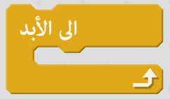
الحلقة الابدية
امر "الى الأبد" من فئة أوامر التحكم
حلقة تعمل الى الأبد
الى الأبد = حتى انتهاء البرنامج
داخل الحلقة – يحتوي على كل الأوامر التي نقوم بجرها ووضعها فيه, والتي سوف تعمل بشكل متكرر
الحلقة سوف تتحول الى حلقة تحكم عندما نضيف الى داخلها شرطا لفحص المجس
Notes:
חיישן שבודק באופן קבוע מה זווית זרוע הרובוט מאפשר תכנות גמיש וקבלת החלטות בזמן אמת בהתאם לזוית הזרוע הנוכחית. כך ניתן לקבוע מתי ייעצרו תנועות פתיחת וסגירת הזרוע בהתאם לנדרש ממנה.

Slide 6
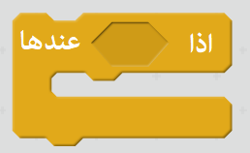

فحص شرط المجس
امر الشرط هو من فئة أوامر التحكم
يقوم بفحص الشرط وفقط اذا توفر الشرط يقول بتشغيل الأوامر التي وضعناها بداخله
شرط فحص المجس
شكل امر الشرط : مسدس
متغيرات الامر
نوع المجس (من قائمة المجسات الرقمية)
مكان المُدخل لتوصيل مجس (I1-I8)
Notes:
חיישן שבודק באופן קבוע מה זווית זרוע הרובוט מאפשר תכנות גמיש וקבלת החלטות בזמן אמת בהתאם לזוית הזרוע הנוכחית. כך ניתן לקבוע מתי ייעצרו תנועות פתיחת וסגירת הזרוע בהתאם לנדרש ממנה.

Slide 7
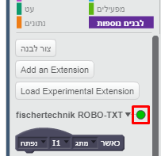
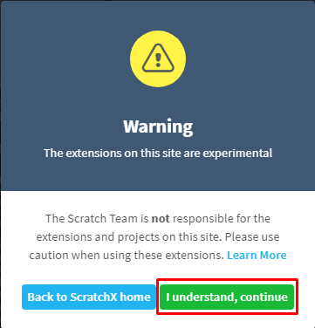
ربط الروبوت بالحاسوب
وصل البطارية للمتحكم وتشغيل الروبوت
ربط الروبوتات بالحواسيب بواسطة سلك USB
تشغيل الملف "برنامج الارتباط" FTSCRACHTXT واختيار امكانية الارتباط بواسطة USB (الاولى)
الدخول الى موقع ScratchX للتوسعة لفيشرتكنيك
الموافقة على شروط
الاستخدام
تأكد ان مصباح الدلالة على
وضع الروبوت أخضر

Slide 8
حلقة التحكم – تمرين
استخدموا حلقة التحكم واعزفوا نغمة من المتحكم عند الضغط على المفتاح
نقاش
ماذا سيحصل اذا أجرينا فحص الشرط عندما لا يكون بداخل الحلقة الأبدية ؟
ما الفرق بين أمر القبعة وحلقة التحكم ؟
ما الفرق بين أمر "اعزف نغمة" وأمر "اعزف نغمة حتى انتهائها" ؟
Notes:
חיישן שבודק באופן קבוע מה זווית זרוע הרובוט מאפשר תכנות גמיש וקבלת החלטות בזמן אמת בהתאם לזוית הזרוע הנוכחית. כך ניתן לקבוע מתי ייעצרו תנועות פתיחת וסגירת הזרוע בהתאם לנדרש ממנה.

Slide 9
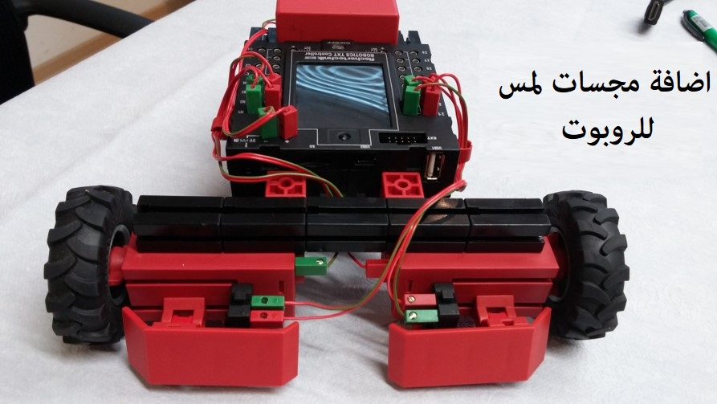
إضافة مجسات اللمس للروبوت
اضيفوا مجسات لمس للروبوت كي يستطيع تمييز الاصطدام بالمعوقات على الطريق
فيديو ارشادي
Notes:
חיישן שבודק באופן קבוע מה זווית זרוע הרובוט מאפשר תכנות גמיש וקבלת החלטות בזמן אמת בהתאם לזוית הזרוע הנוכחית. כך ניתן לקבוע מתי ייעצרו תנועות פתיחת וסגירת הזרוע בהתאם לנדרש ממנה.

Slide 10
الترتيب والنظافة
حفظ مشروع السكراتش X
اغلاق "النوافذ" في الحاسوب
إيقاف تشغيل الروبوت
ترتيب المعدات ومحطة العمل
نزع البطارية
قم بتوصيل البطارية الى محطة الشحن
رتب الروبوت قبل وضعه في الخزانة

